Slide 1
어셈블리어 Intro_2
-어셈블리어

Slide 2
목차
어셈블리어
프로그램 만들기
뼈대 파일

Slide 3
어셈블리어 개요
기계어
  CPU 들은 자기들 만이 이해할 수 있는 기계어를 가짐
  각 명령들은 자기만의 유일한 수 코드를 가지고 있고 이것을 연산 부호(operation code) 또는 줄여서 opcode 라 부름
  직접적으로 프로그래밍하기가 매우 어려움
  EAX = EAX + EBX => 03C3

Slide 4
어셈블리어 개요
어셈블리어
  어셈블리 언어 프로그램은 고급 언어 프로그램 처럼 문자 형태로 저장
  각각의 어셈블리 명령들은 하나의 기계 명령에 대응
  단순히 숫자로 나타낸 기계어 보다 훨씬 알기 쉽게 명령을 나타낼 수 있음
  EAX = EAX + EBX => add eax, ebx
  명령을 인간이 알기 쉬운 문자열로 대응 시킨 연상 기호 (mnemonic) 사용
  형식: mnemonic operand(s)

Slide 5
어셈블리어 개요
어셈블러, assembler
  어셈블리 명령들로 작성된 파일을 읽어 들어서 기계어로 작성된 코드로 변환해 주는 프로그램
  컴파일러와의 차이점
    고급 언어의 경우 하나의 문장이 여러 기계 명령으로 변환
    고급언어의 경우 다른 컴퓨터에서 수행되도록 포팅이 용이, 목적 기계어로 재컴파일
    어셈블리어는 포팅이 매우 어려움

Slide 6
피연산자
기계 코드 명령들에 따라 피연산자의 형태와 개수가 다르다
대부분 명령들은 고정된 수의 피연산자 수(보통 0 - 3)를 갖는다
피연산자 종류
  레지스터
  메모리
  즉시 피연산자
  묵시적 피연산자

Slide 7
피연산자
피연산자 종류
  레지스터: CPU 레지스터들에 직접적으로 접근
  메모리: 메모리에 저장된 데이터
    메모리의 주소값은 명령에 직접적으로 사용 가능
    레지스터에 저장하여 사용 가능
  즉시 피연산자 (immediate operand)
    명령 자체에 있는 고정된 값, 명령 자체에 저장
    데이터 세그먼트가 아닌 코드 세그먼트에 저장
  묵시적 피연산자 (implied or implicit operand)
    정확히 나타나지 않는 연산자
    예) 증가 명령은 레지스터나 메모리에 1 을 더함

Slide 8
기초 명령
MOV
  특정한 지점의 데이터를 다른 지점으로 이동
  고급 언어의 대입 연산자와 동일
  두개의 피연산자를 필요
  mov dest, src
  src 에 있는 데이터가 dest 로 복사
  피연산자가 모두 메모리이면 안됨
  두 개의 피연산자의 크기가 같아야 함(명령문에 따라 특정한 기준 없이 규칙이 달라지는 경우)
    예) AX (16 비트) 에 있는 값은 BL (8비트) 로 저장될 수 없음

Slide 9
기초 명령
MOV
  세미 콜론은 주석의 시작을 나타낸다
  mov eax, 3 ; eax 레지스터에 3 을 대입한다 (이 때 3 은 즉시 피연산자 이다)
  mov bx, ax ; ax 레지스터의 값을 bx 레지스터에 대입한다.

Slide 10
기초 명령
MOV
MOV AL, BL
MOV AX, BX
16 8 7 0
16 8 7 0
출발항
BX
1 2 3 4
실
행
전
BX
1 2 3 4
BH BL
BH BL
목적항
AX
0 0 0 0
AX
0 0 0 0
AH AL
AH AL
출발항
BX
1 2 3 4
실
행
후
BX
1 2 3 4
BH BL
BH BL
목적항
AX
0 0 3 4
AX
1 2 3 4
AH AL
AH AL

Slide 11
기초 명령
ADD
  두 개의 정수를 더할 때 사용
  add eax, 4 ; eax = eax + 4
  add al, ah ; al = al + ah
SUB
  한 정수에서 다른 정수를 뺄 때 사용
  sub bx, 10 ; bx = bx - 10
  sub ebx, edi ; ebx = ebx - edi

Slide 12
기초 명령
INC, DEC
  1 을 증가 또는 감소 시키는 명령
  1 이 묵시적 피연산자
  inc ecx ; ecx++
  dec dl ; dl—

Slide 13
지시어
지시어
  CPU 가 아닌 어셈블러를 위해 만들어 진 것
  어셈블러로 하여금 무언가를 하게 하거나 아니면 어셈블러에게 무언가를 알려주는 역할
  지시어는 기계 코드로 변환되지 않음
  지시어들의 주 용도
    상수를 정의한다
    데이터를 저장할 메모리를 정의한다
    메모리를 세그먼트로 묶는다
    조건적으로 소스 코드를 포함시킨다
    다른 파일들을 포함시킨다.

Slide 14
지시어
8086 어셈블리 프로그램
어셈블리 명령어
어셈블러
기계어 코드로 변환
어셈블리어 프로그램
기계어 코드 ➔ CPU에서 실행되어 데이터를 처리
어셈블리 의사코드
어셈블 및 링크 작업시에 참조
어셈블러
의사코드 ➔ 어셈블리 명령어에 대한 기계어 코드
변환 작업 방식을 지시

Slide 15
지시어
equ
  심볼(symbol) 을 정의할 때 사용
  심볼은 어셈블리 프로그래밍시 사용되는 상수
  symbol equ value
  한 번 정의된 심볼의 값은 절대로 재정의 될 수 없다.

Slide 16
지시어
%define
  C 에서의 #define 지시어와 비슷
  C 에서 처럼 상수 매크로를 정의할 때 사용
  %define SIZE 100
  mov eax, SIZE
  매크로(%define)는 심볼(equ) 보다 좀 더 유연
    매크로는 심볼들과는 다르게 재정의 가능
    단순한 수가 아니어도 됨

Slide 17
지시어
데이터 지시어
  데이터 지시어들은 데이터 세그먼트에서 메모리 상의 공간을 정의하는데 사용
  메모리 공간이 정의되는 2 가지 방법
  첫째, 오직 데이터를 위한 공간들만 정의
  둘째, 공간 정의와 함께 초기값을 함께 정의

Slide 18
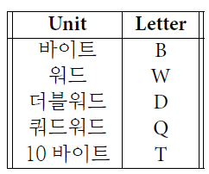
지시어
데이터 지시어, RESX
  초기값 없이 오직 데이터를 위한 공간들만 정의
  X 에는 저장될 데이터의 크기를 나타내는 문자
  예) resb 1 ; 초기화 되지 않은 1 바이트

Slide 19
지시어
데이터 지시어, DX
  초기값과 함께 데이터를 위한 공간 정의
  X 에는 저장될 데이터의 크기를 나타내는 문자
  db 0 ; 한 바이트가 0 으로 초기화
  db 110101b ; 바이트가 이진수 110101(십진수로 53)로 초기화
  db "A" ; 바이트가 아스키 코드 A(65) 로 초기화
  큰따옴표와 작은따옴표는 모두 같은 것으로 취급

Slide 20
지시어
데이터 지시어 예
  L1 db 0 ; L1 로 라벨 붙여진 바이트가 0 으로 초기화 됨
  L2 dw 1000 ; L2 로 라벨 붙여진 워드가 1000 으로 초기화 됨
  L3 db 110101b ; L3 로 라벨 붙여진 바이트가 이진수 110101(십진수로 53)로 초기화 됨
  L4 db 12h ; L4 로 라벨 붙여진 바이트가 16진수 12 로 초기화 됨
  L5 db 17o ; L5 로 라벨 붙여진 바이트가 8진수 17 로 초기화됨
  L6 dd 1A92h ; L6 로 라벨 붙여진 더블워드가 16진수 1A92 로 초기화 됨
  L7 resb 1 ; L7 로 라벨 붙여진 초기화 되지 않은 1 바이트
  L8 db "A" ; L8 로 라벨 붙여진 아스키 코드 A(65) 로 초기화 됨

Slide 21
지시어
데이터 지시어
  데이터가 연속적으로 정의되면 그 데이터들은 메모리 상에 연속되게 존재
  따라서, 메모리 상에서 L2 는 L1 바로 다음으로 위치
  메모리 상에서의 순서 또한 정의 가능
  L9 db 0, 1, 2, 3 ; 4 바이트를 정의한다
  L10 db "w", "o", "r", 'd', 0 ; C 문자열 "word" 를 정의한다
  L11 db 'word', 0 ; L10 과 같다

Slide 22
지시어
데이터 지시어
  크기가 큰 것들을 위해선 NASM 의 TIMES 지시어를 이용
  피연산자를 특정한 횟수 만큼 반복
  L12 times 100 db 0 ; 100 개의 (db 0) 을 나열
  L13 resw 100 ; 100 개의 워드를 위한 공간을 정의한

Slide 23
지시어
데이터 지시어: 라벨
  라벨이 코드 상의 데이터를 가리키는데 쓰임
  라벨이 사용되는 용도는 2 가지
  라벨을 그냥 이용한다면 데이터의 주소 (즉, 오프셋)
  라벨이 대괄호([ ]) 속에 사용된다면 이는 그 주소에 위치한 데이터

Slide 24
지시어
데이터 지시어: 라벨
  mov al, [L1] ; AL 에 L1 에 위치한 데이터를 대입한다.
  mov eax, L1 ; EAX = L1 에 위치한 바이트의 주소
  mov [L1], ah ; L1 에 위치한 바이트에 ah 를 대입한다
  mov eax, [L6] ; L6 에 위치한 더블워드를 EAX 에 대입한다
  add eax, [L6] ; EAX = EAX + L6 에 위치한 더블워드
  add [L6], eax ; L6 에 위치한 더블워드 += EAX
  mov al, [L6] ; L6 에 위치한 더블워드의 하위 비트를 AL 에 대입한다

Slide 25
지시어
데이터 지시어
  mov [L6], 1 ; L6 에 위치한 데이터에 1 을 저장한다
  위 문장은 명령의 크기가 정의되지 않았습니다 라는 오류를 발생한다. 왜?
  왜냐하면 어셈블러가 1 을 바이트로 저장할지, 워드로 저장할지, 더블워드로 저장할지 모르기 때문
  해결 방법
  mov dword [L6], 1 ; L6 에 1 을 저장한다
  어셈블러는 1 을 메모리 상의 L6 에서 시작하는 부분 부터 더블워드로 저장
  BYTE, WORD, QWORD, TWORD

Slide 26
입출력
입출력 (I/O)
  C 와 같은 고급 언어에선 I/O 를 위한 표준 라이브러리 제공
  어셈블리 언어에서는 C 와 같은 라이브러리가 미 제공
  어셈블리에선 직접적으로 하드웨어에 접근하거나 운영체제가 제공하는 저수준의 루틴들을 사용
  어셈블리에서 C standard library I/O routine 사용 가능
  단, C 가 사용하는 루틴에게 정보를 전달하는 규칙 복잡

Slide 27
입출력
입출력 (I/O)
  PC Assembly 저자는 복잡한 C 규칙을 숨기고 훨씬 간단한 인터페이스를 이용하는 루틴을 제공
    print_int EAX 에 저장된 값을 화면에 출력한다.
    print_char AL 에 저장된 아스키 코드 값에 대응 하는 문자를 화면에 표시한다
    print_string EAX 에 저장된 문자열의 주소값 에 해당하는 문자열을 화면 에 출력한다. 문자열은 반드시 C 형식 이어야 한다 (i.e. null 로 종료).
    print_nl 화면에 개행문자를 출력한다.
    read_int 키보드로 부터 정수를 입력받은 다음 EAX 레지스터에 저장한다.
    read_char 키보드로 부터 한 개의 문자를 입력 받은 후 그 문자의 아스키코드값을 EAX 레지스터에 저장한다.

Slide 28
입출력
입출력 (I/O)
  PC Assembly 저자가 제공하는 루틴을 이용하기 위해서는 이 루틴들에 이 파일들을 소스에 포함시켜 어셈블러가 사용할 수 있게 해야 함
  %include 전처리기 지시어
  %include "asm_io.inc"
  I/O 루틴 중 출력 루틴을 사용하고 싶다면 EAX 레지스터에 적당한 값을 대입하고 CALL 명령을 사용해 호출
  CALL 명령은 고급 언어에서의 함수를 호출하는 것과 동일

Slide 29
목차
어셈블리어
프로그램 만들기
뼈대 파일

Slide 30
프로그램 만들기
어셈블리어 공부 이유
  요즘에는 어셈블리어 언어만을 이용하여 프로그램을 만드는 것은 흔치 않은 일
  어셈블리는 오직 중요한 일부 루틴에서만 이용
  1. 때때로 컴파일러가 생성한 코드 보다 어셈블리어로 직접 쓴 코드가 훨씬 빠르고 작을 수 있다.
  2. 어셈블리어를 통해 고급언어 사용시 힘들거나 불가능한 시스템 하드웨어의 직접 적인 접근을 할 수 있다.
  3. 어셈블리 언어를 공부함을 통해서 컴퓨터의 작동 원리를 깊게 파악 할 수 있다.
  4. 어셈블리 언어를 공부함을 통해 컴파일러와 C 와 같은 고급 언어가 어떻게 동작하는지 파악하는데 도움이 된다.

Slide 31
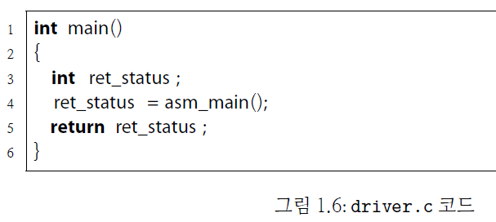
프로그램 만들기
단순 C 드라이버 프로그램
  단순히 asm_main 함수 만을 호출
  C 드라이버 루틴을 이용 장점
    첫 번째로 C 시스템은 보호 모드에서 프로그램이 잘 돌아가도록 모든 것을 설정. C 에 의해 모든 세그먼트와 이에 대응 되는 세그먼트 레지스터들은 초기화. 어셈블리에서 걱정할 필요는 없음
    두 번째로 어셈블리 코드를 사용하여 C 라이브러리를 사용 가능

Slide 32
프로그램 만들기
간단 어셈블리 프로그램
  visit Paul Carter’s PC Assembly page at http://pacman128.github.io/pcasm/
  download DJGPP examples and unzip to local directory
  first.asm
  이 프로그램은 2 개의 정수를 입력받아 그 합을 출력

Slide 33
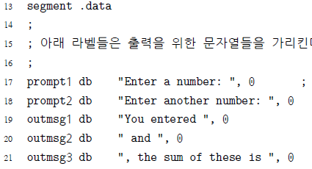
프로그램 만들기
first.asm
  13 행에서 프로그램의 데이터 세그먼트(.data)에 저장될 메모리 공간을 정의
  오직 초기화 된 데이터 만
  17 에서 21 행에서는 몇 개의 문자열들이 선언. C 라이브러리를 통해 출력되기 때문에 반드시 널 (NULL) 문자로 끝마쳐져야 한다 (아스키 코드 값이 0)

Slide 34
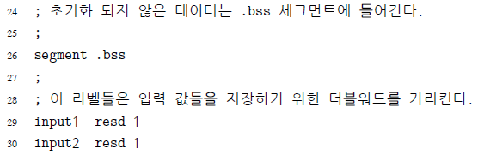
프로그램 만들기
first.asm
  초기화 되지 않은 데이터는 반드시 bss 세그먼트 (.bss) 에서 선언
  이 세그먼트는 초기 유닉스 기반의 어셈블러에서 사용된 “심볼을 통해 시작된 블록(block started by symbol).” 연산자의 이름에서 따온 것

Slide 35
프로그램 만들기
first.asm
  코드 세그먼트는 역사적으로 .text 라 불려옴
  명령어들이 저장되는 곳
  ( 38 행) 의 메인 루틴의 라벨에 접두어 _ (under score)가 사용되었음을 유의
  C 함수 호출 규약 (C calling convention) 의 일부분
  이 규약은 코드 컴파일 시에 C 가 사용하는 규칙들을 명시
  어셈블리어와 C 를 같이 사용시에 이 호출 규약 을 아는 것이 매우 중요

Slide 36
프로그램 만들기
first.asm
  일단, 오직 모든 C 심볼들 (i.e., 함수와 전역 변수) 에는 C 컴파일러에 의해 _ 가 맨 앞에 붙음
  이 규칙은 오직 DOS/Windows 에만 해당
  리눅스 C 컴파일러에서는 C 심볼 이름에 아무것도 붙이지 않음

Slide 37
프로그램 만들기
first.asm
  37 행의 global 지시어는 어셈블러로 하여금 _asm_main 라벨을 전역으로 생성하라고 지시
  C 에서와는 달리 라벨들은 내부 지역 (internal scope)이 기본
  이 뜻은 오직 같은 모듈에서만 그 라벨을 사용할 수 있다는 뜻
  전역(global) 지시어를 이용하면 라벨을 외부 지역(external scope) 에서도 사용 가능
  asm_io 모듈은 print_int 등을 모두 전역으로 선언
  이 때문에 first.asm 모듈에서 이를 사용 가능

Slide 38
프로그램 만들기
first.asm
  https://en.wikibooks.org/wiki/X86_Assembly
  enter 0,0 : PUSH EBP, MOV EBP,ESP
  pusha : pushes all the general purpose registers onto the stack in the following order: AX, CX, DX, BX, SP, BP, SI, DI.
  popa: pops all the general purpose registers off the stack in the reverse order of PUSHA
  LEAVE: MOV ESP,EBP , POP EBP

Slide 39
컴파일러 의존성
컴파일러 의존성
  현재 코드는 GNU의 DJGPP C/C++, MinGW 컴파일러에서 수행 가능
  x64 아키텍처에서는 DJGPP 수행 오류 생성
  어떤 컴파일러를 사용하는지에 따라 어셈블리어의 목적 파일의 형식을 다르게 지정 필요
  DJGPP 컴파일러 사용하려면
    nasm -f coff asm_io.asm
    nasm -f coff first.asm
    gcc -o first first.o driver.c asm_io.o
    first.exe 생성

Slide 40
컴파일러 의존성
컴파일러 의존성
  MinGW 컴파일러 사용하려면
    nasm -f win32 asm_io.asm
    nasm -f win32 first.asm
    gcc -o first first.obj driver.c asm_io.obj
    first.exe 생성
  참고: 현재 실습환경에서는 MinGW 컴파일러 사용
  주의!: 실시간 백신 프로그램이 생성된 프로그램을 바로 삭제할 수 있음. 해당 디렉토리를 예외로 설정 필요

Slide 41
컴파일러 의존성
컴파일러 의존성
  볼랜드 C/C++ 컴파일러 사용하려면
    목적파일을 마이크로소프트의 OMF 형식을 이용
    OMF 형식은 다른 목적 파일 포맷들과는 달리 다른 세그먼트 지시어를 사용
    nasm -f obj asm_io.asm
    nasm -f obj first.asm
    bcc32 –c driver.c
    bcc32 first.obj driver.obj asm_io.obj
    first.exe 생성

Slide 42
컴파일러 의존성
컴파일러 의존성
  리눅스에서 컴파일 하려면
    36, 37의 _ 를 삭제
    nasm -f elf asm_io.asm
    nasm -f elf first.asm
    gcc -o first first.o driver.c asm_io.o
    first 생성

Slide 43
목차
어셈블리어
프로그램 만들기
뼈대 파일

Slide 44
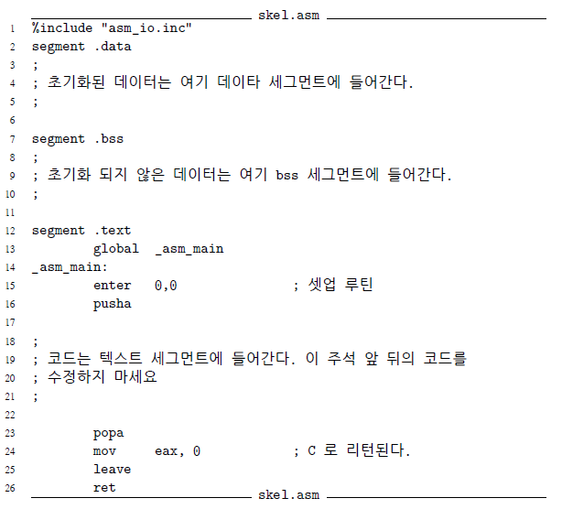
뼈대 파일

